Slide 1
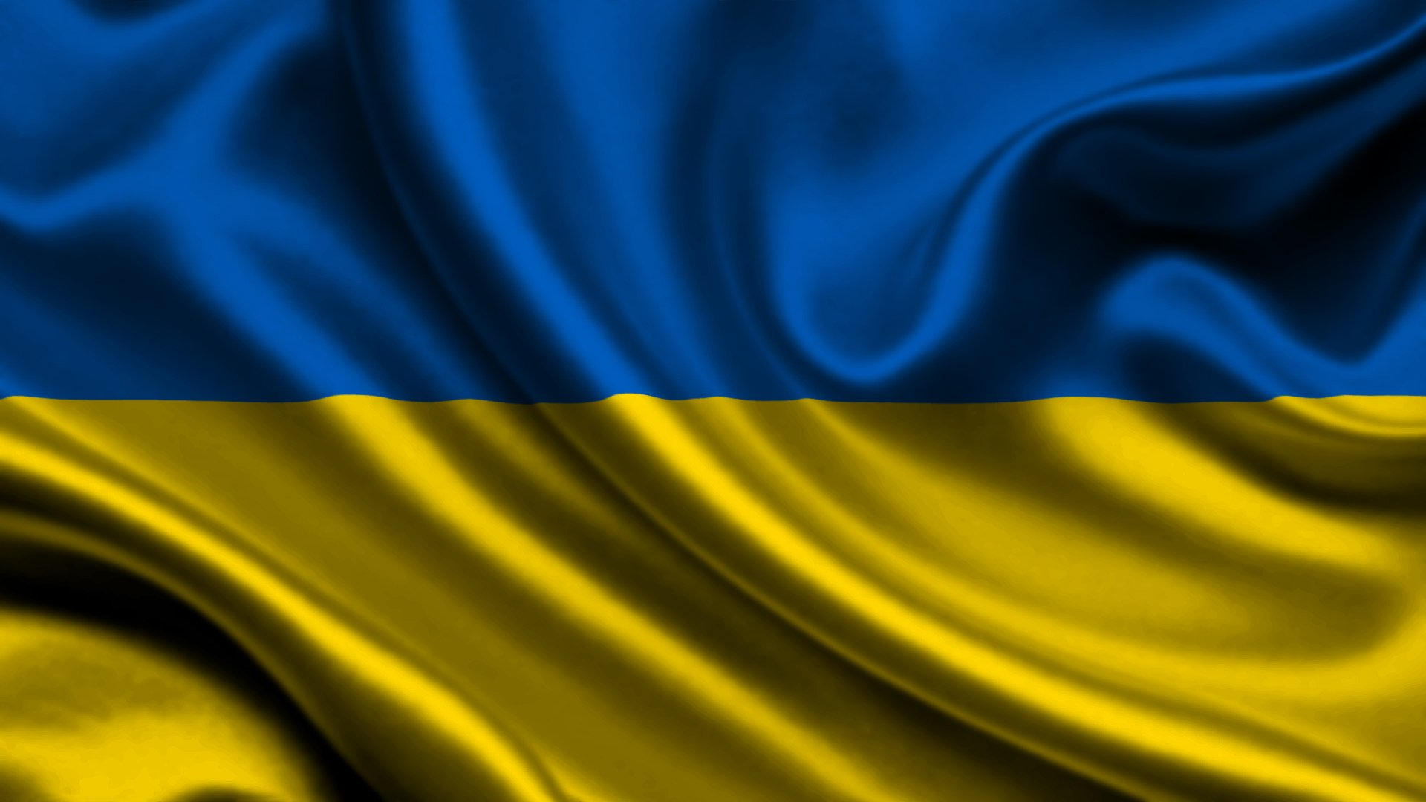

МОБІЛЬНИЙ РЯТУВАЛЬНИЙ ЦЕНТР ШВИДКОГО РЕАГУВАННЯ
ДЕРЖАВНОЇ СЛУЖБИ УКРАЇНИ З НАДЗВИЧАЙНИХ СИТУАЦІЙ
ГРУПА ЗАБЕЗПЕЧЕННЯ АВАРІЙНО-РЯТУВАЛЬНИХ РОБІТ
АВАРІЙНО-РЯТУВАЛЬНОЇ ЧАСТИНИ З ЛІКВІДАЦІЇ НАСЛІДКІВ НАДЗВИЧАЙНИХ СИТУАЦІЙ
НАВЧАЛЬНА ГРУППА № 13

Slide 2
ПРОФІЛЬНА ПІДГОТОВКА
Тема: ЗАДАЧІ ТА ВИДИ РОЗВІДКИ ЗОНИ НАДЗВИЧАЙНИХ СИТУАЦІЙ

Slide 3
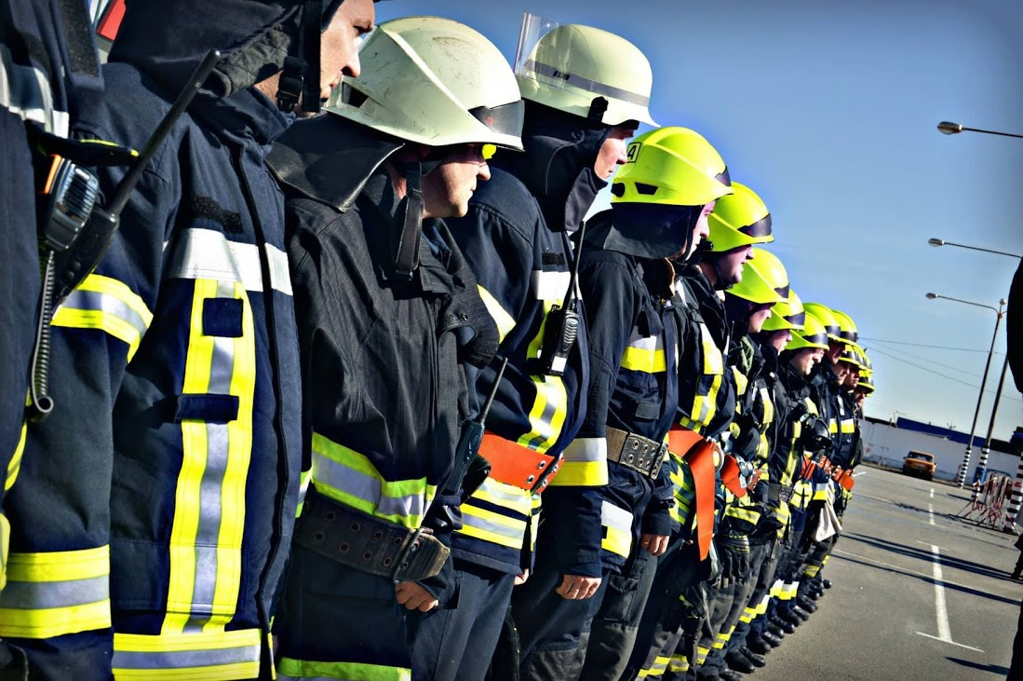
ЗАДАЧІ ТА ВИДИ РОЗВІДКИ ЗОНИ НАДЗВИЧАЙНИХ СИТУАЦІЙ
Розвідка зони НС – важливий етап проведення робіт з ліквідації наслідків НС, забезпеченню безпеки рятувальників, потерпілих і населення. Розвід-ка зони “НС” складається в зборі всебічної інформації про осередок поразки з метою оцінки обстановки і прийняття рішення.
Задачами розвідки є:
- встановлення зони і характеру НС;
- визначення місць перебування потерпілих і їхній стан;
- встановлення ступеня радіоактивного, хімічного біологічного зараження;
- оцінка стану об'єктів у зоні НС (будинків і споруджень, інженерних комунікацій, ліній зв'язку, джерел водопостачання);
- визначення осередків пожеж і інших небезпечних факторів (вода, газ, пара і т.п.) і джерела їхнього виникнення;
- можливість і шляхи розвитку аварійної ситуації;
- визначення шляхів під'їзду техніки й евакуації потерпілих;

Slide 4
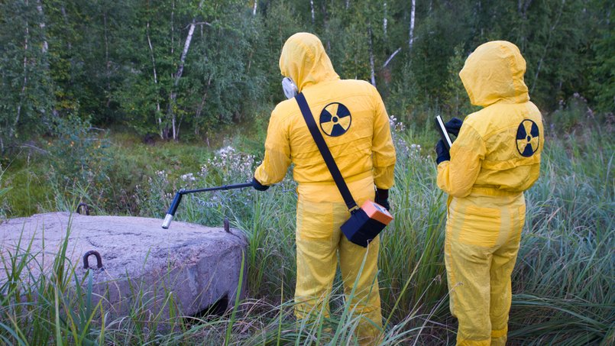
РОЗВІДКА ЗОНИ НС МОЖЕ БУТИ НАСТУПНИХ ВИДІВ:
НАЗЕМНА РОЗВІДКА основний вид розвідки. Проводиться групою рятувальників у кількості 3-5 осіб пішки, а також з використанням наземних транспортних засобів. Розвідники шляхом візуального спостереження і за допомогою спеціальних приладів визначають стан об'єктів і навколишнього середо-вища.
РАДІОЛОГІЧНА РОЗВІДКА. Проводиться підготовленими фахівцями з метою визначення рівнів радіації і радіаційного забруднення будинків, споруджень, території. Для проведення цього виду розвідки використовують спеці-альні прилади (ДП – 5В; ДРГ – 01; ІД – 1 і ін.)
Місцевість вважається зараженої при радіації рівної 0,5 мр/год і більше. Пішки можна проводити розвідку якщо рівень радіації складає не більше 30 мр/ч. на машинах – не більше 100 мр/год, на броньованій техніці – до 20 Р/год, більш 200 Р/год – з літаків і вертольотів.
Виміри проводяться через кожні 50 – 100 м при цьому датчик треба розташовувати на відстані 10-15 см від поверхні землі.

Slide 5
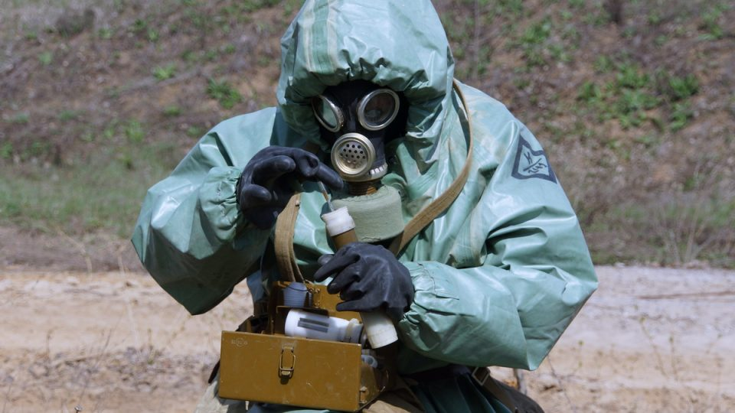
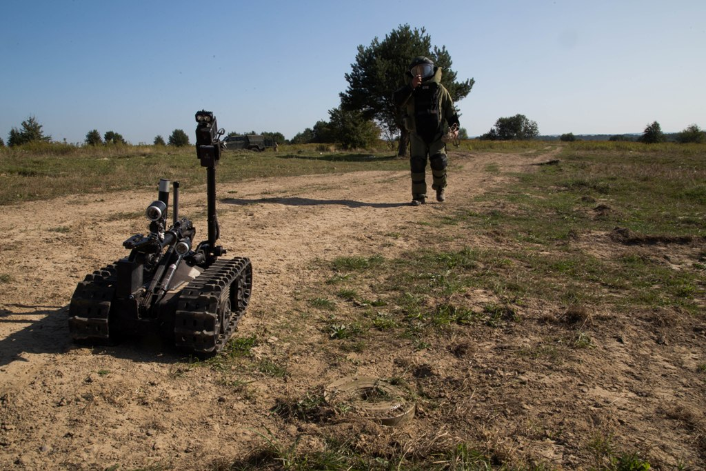
ХІМІЧНА РОЗВІДКА. Проводиться підготовленими фахівцями з метою встановлення наявності і ступеневі хімічного зараження місцевості, повітря, джерел водопостачання й об'єктів. Вона проводиться з використанням приладів хімічної розвідки типу ВПХР і газоаналізаторів типу ГХ – 4, ГСА – 13 і ін. При проведенні розвідки виміри на наявність небезпечних хімічних речовин (НХР) проводяться через кожні 20-30 м , у приміщеннях через 10-15 м. При проведенні розвідки особлива увага приділяється місцям можливого зосередження НХР (колодязі, шахти, підвальні приміщення, котловани і т.п.). Хімічна розвідка в населених пунктах особливо ретельно проводиться уздовж вулиць і провулків. На підставі розвідувальних даних складаються картограми зараження, у тому числі на кожен будинок і присадибну ділянку в населеному пункті.
ІНЖЕНЕРНА РОЗВІДКА. Проводиться для встановлення ступеня і характеру руйнувань, стану комунально-енергетичних систем, доріг, мостів переправ, місцезнаходження потерпілих, визначення обсягів і способів проведення пошуково-рятувальних і аварійно-відбудовних робіт

Slide 6
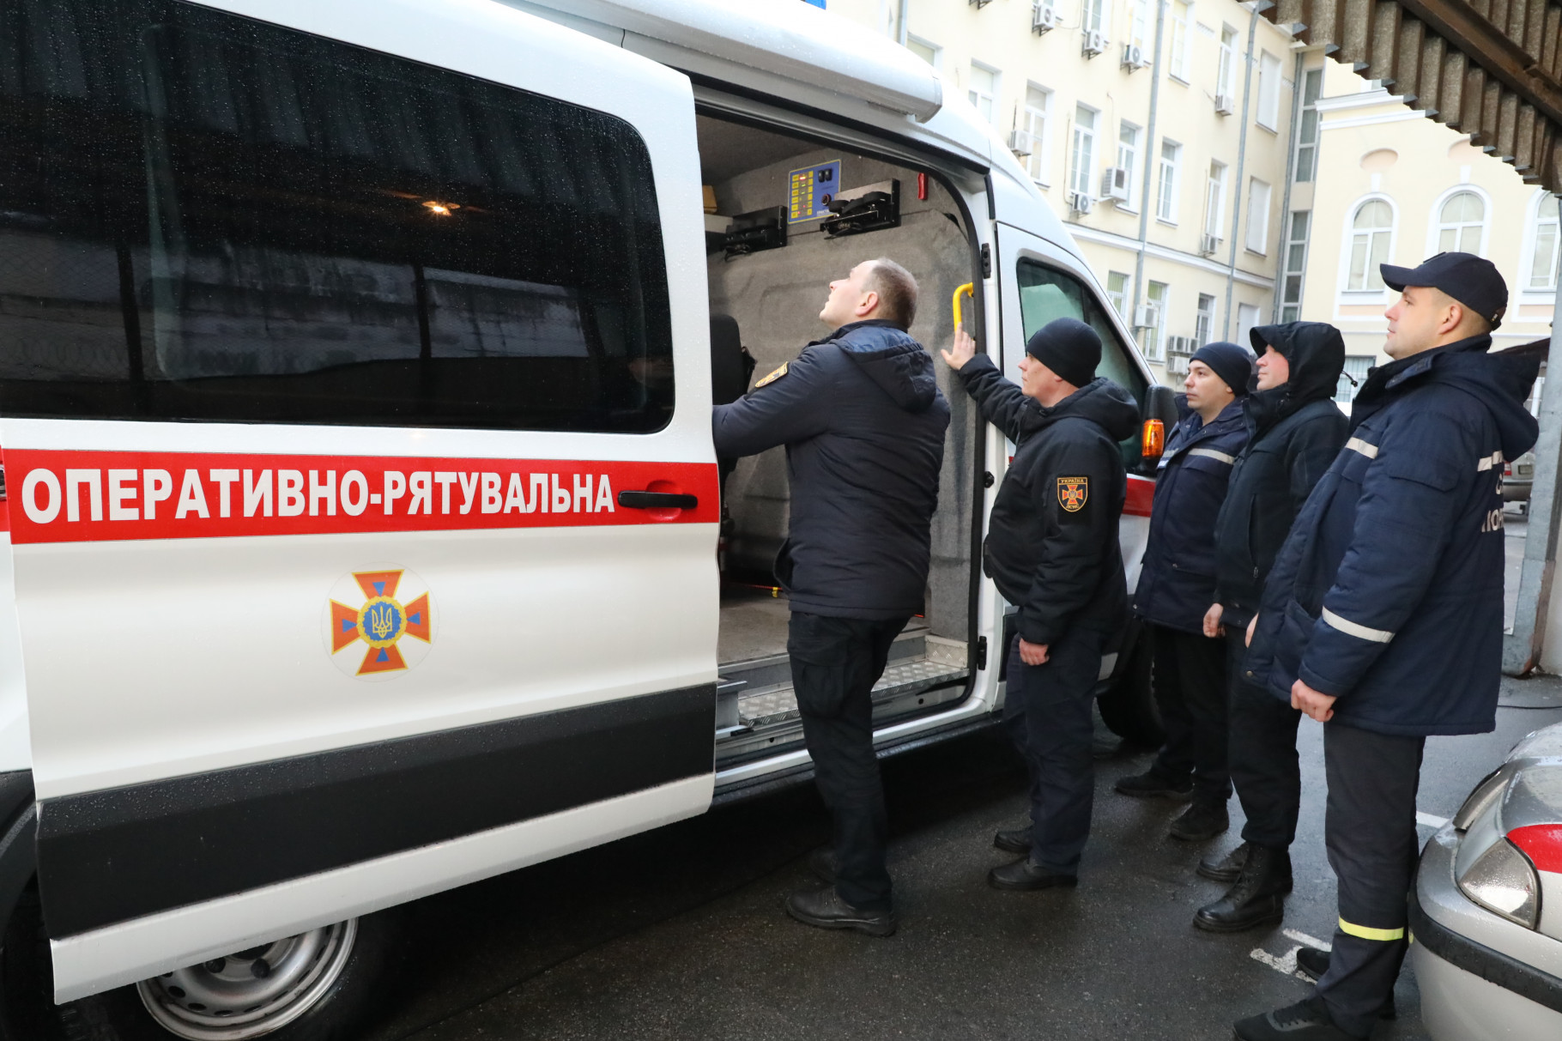
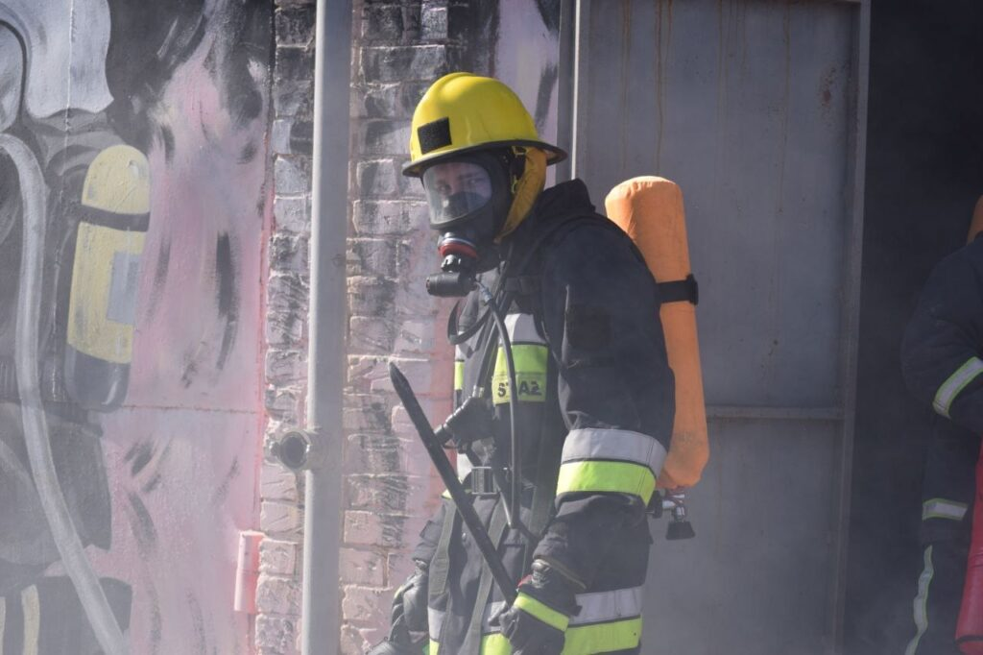
МЕДИЧНА РОЗВІДКА організується для визначення санітарно-епідеміологічної обстановки в зоні НС. До її проведення залучаються медичні формування, підрозділи, установи і спеціальні медичні розвідувальні групи. Медична розвідка визначає території осередку поразки; проводить індикацію біологічних засобів; уточнює кількість і стан уражених; визначає місця зосередження уражених перед їх евакуацією в лікувальні установи і місця розгортання медичних формувань; визначає обсяг робіт і необхідну кількість приваблюваних сил і засобів для їхнього проведення.
ПОЖЕЖНА РОЗВІДКА проводиться для виявлення й уточнення пожежної обстановки в зоні НС. До її проведення залучаються пожежні підрозділи. Після встановлення районів і масштабів пожеж визначаються шляхи відходу і найбільш зручні рубежі локалізації вогню для забезпечення просування формувань до місця проведення рятувальних робіт.

Slide 7
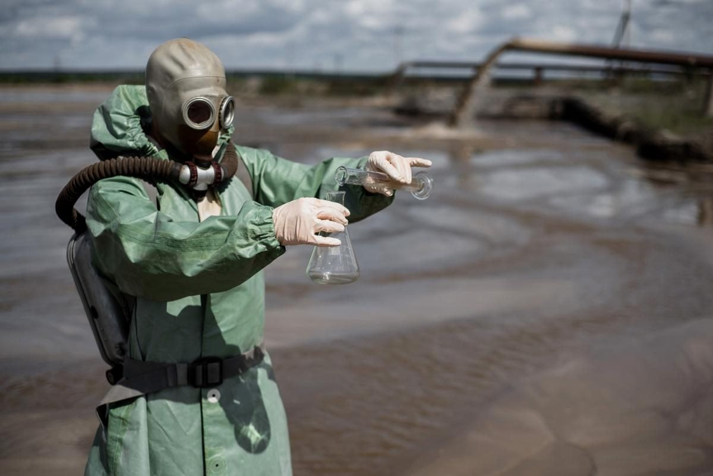
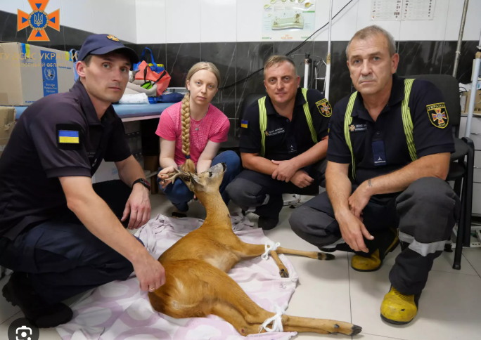
ВЕТЕРИНАРНА РОЗВІДКА проводиться для визначення ступеня поразки тварин і рослин, шляхів їхньої евакуації і способів лікування. До її проведення залучається ветеринарна служба.
Для позначення зони НС, характеру і рівня зараження розвідниками використовуються кілька способів:
- установлення спеціального щита зі знімними картками, на які наноситься інформація;
- установлення стаціонарних щитів;
- нанесення інформації на стіни, конструкції, забори, стовбури дерев, дорожні знаки.
БІОЛОГІЧНА РОЗВІДКА проводиться для виявлення зараженості місцевості, повітря, води, продовольства, визначення границь зараження, виявлення зараження людей, обсягу і характеру майбутніх робіт. До її проведення залучаються санітарно – епідеміологічна служба. Вона здійснюється шляхом забору проб повітря, ґрунту, рослинності, змивів з поверхні різних предметів і зразків, добору для дослідження комах і гризунів. Токсини і хвороботворні мікроби розпізнаються тільки шляхом аналізу в лабораторії.

Slide 8
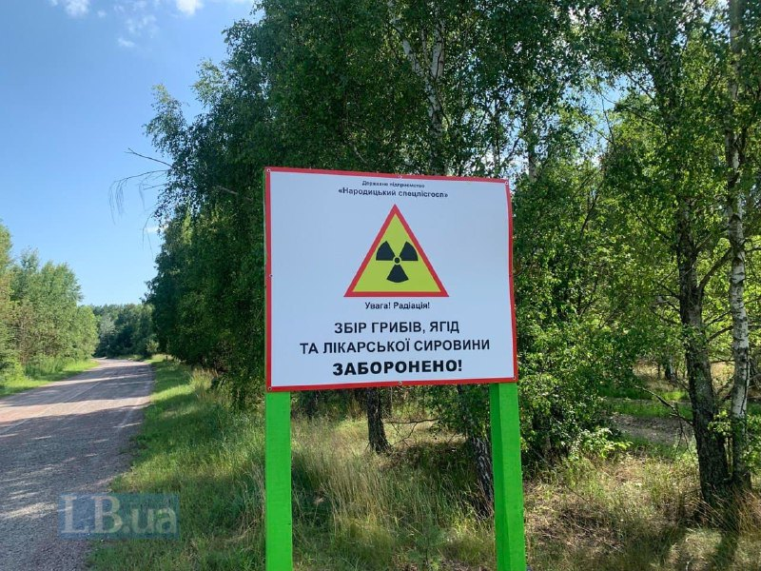
ВЕТЕРИНАРНА РОЗВІДКА проводиться для визначення ступеня поразки тварин і рослин, шляхів їхньої евакуації і способів лікування. До її проведення залучається ветеринарна служба.
Для позначення зони НС, характеру і рівня зараження розвідниками використовуються кілька способів:
- установлення спеціального щита зі знімними картками, на які наноситься інформація;
- установлення стаціонарних щитів;
- нанесення інформації на стіни, конструкції, забори, стовбури дерев, дорожні знаки.
ІНФОРМАЦІЮ НЕОБХІДНО НАНОСИТИ ФАРБАМИ ЯСКРАВОГО КОЛЬОРУ, У ДОСТУПНИХ, ДОБРЕ ВИДИМИХ МІСЦЯХ.
ЗНАКИ ВСТАНОВЛЮЮТЬСЯ В ОБОВ'ЯЗКОВОМУ ПОРЯДКУ при виявленні небезпечних і шкідливих речовин, дози яких перевищують припустимі норми.
У нічний час знаки і покажчики повинні бути освітлені будь-яким способом.

Slide 9
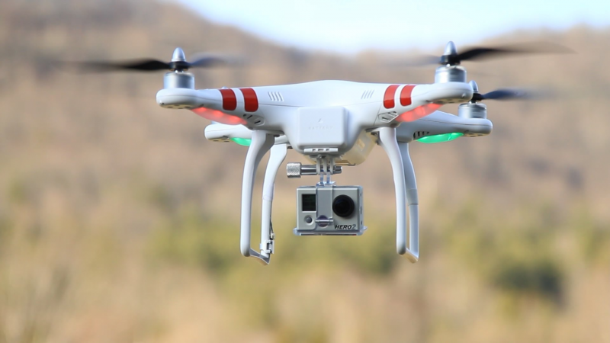
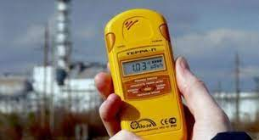
ПОВІТРЯНА РОЗВІДКА здійснює візуальний і дозиметричний контроль, фотографування і телевізійну трансляцію, проводиться за допомогою літаків, вертольотів і інших літальних апаратів. У її задачу входять визначення границь і характеру НС, виявлення стану будинків, доріг, мостів, виявлення потерпілих, завалів, пожеж, вибір маршрутів пересування техніки. Отримані дані наносяться на карту або передаються по радіо керівникові робіт.

Slide 10
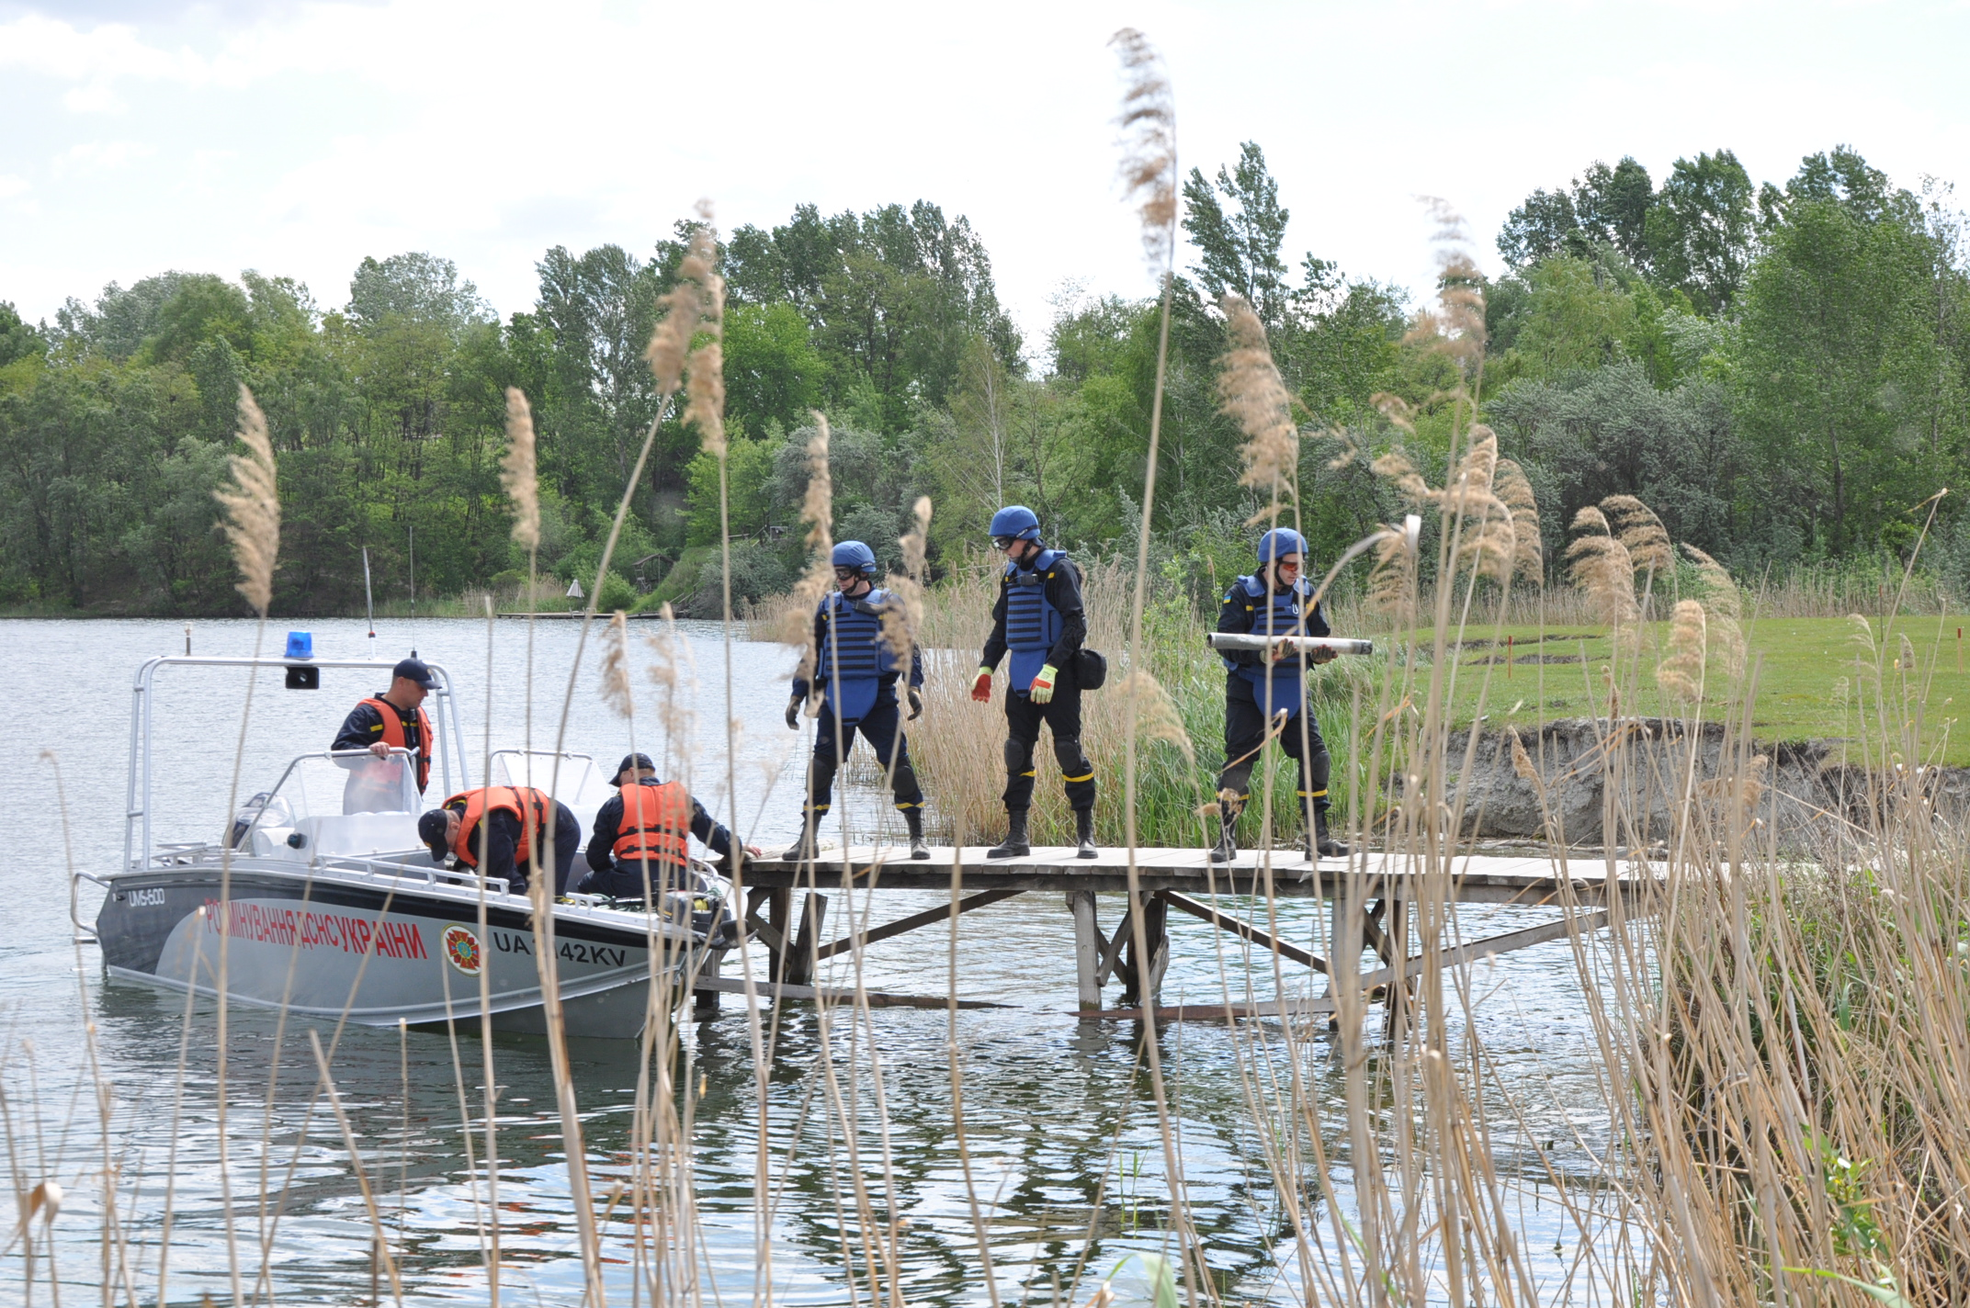
ВОДНА РОЗВІДКА організується з метою одержання й уточнення даних про НС на воді або під водою. Для цих цілей використовуються човни, кораблі, підвідні апарати, водолази. До основних задач водної розвідки відносяться:
- дослідження й оцінка характеру НС;
- пошук потерпілих і надання їм допомоги;
- пошук об'єктів, що втратилися або затонули оцінка їхнього стану, розробка варіантів надання допомоги;
- проведення радіологічного і біологічного контролю води;
- вивчення ситуації і розробка прогнозу її розвитку;
- визначення фарватерів і встановлення сигнальних знаків;
- визначення стану гідротехнічних.
ПІДЗЕМНА РОЗВІДКА проводиться з метою вивчення й одержання даних про НС під землею (у шахті, метро, печері, підземному спорудженні). Основна увага при його проведенні необхідно приділяти безпеки рятувальників, що повинні:
- проникнути під землю;
- оцінити ситуацію і докласти про неї керівникові;
- знайти потерпілих і надати їм допомогу;
- повернутися на поверхню.
Пошуково-рятувальні роботи можуть проводитися як одночасно з розвідкою, так і після її завершення. Розвідка триває з моменту виїзду підрозділів у зону “НС” до ліквідації аварії.

